Slide 1
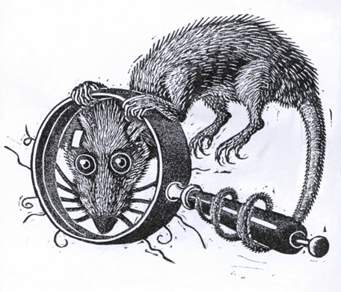
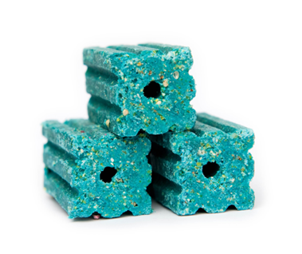
Rodenticider - gnagermidler
Notes:
Da er vi over på rodenticidene – gifter mot gnagere slik som rotter og mus.
For å kunne følge substitusjonsprinsippet må man ha full oversikt over giftene, hvordan de virker og hvordan man skal bruke de på en slik måte at andre dyr og mennesker ikke kommer i kontakt med de.

Slide 2
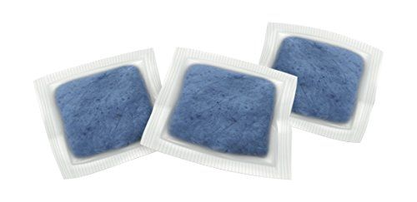
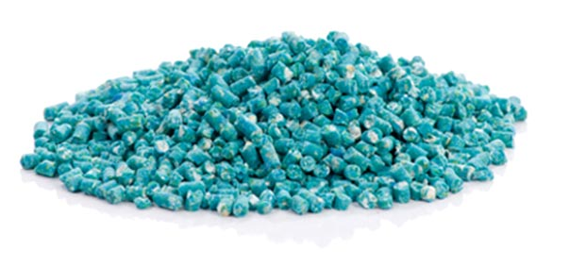
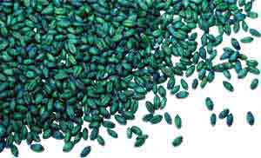
Åte og kontaktmidler
Kjemiske gifter mot gnagere er enten forgiftet åte eller kontaktskum
Kontaktskum – kun for godkjente bekjempere
Åter kommer i ulike formuleringer
  En formulering er en kombinasjon av aktive stoffer og ulike tilsetningsstoffer.
  Det er dette produktet du kjøper - f.eks. voksblokker mot gnagere
Ulike formuleringer varierer i attraktivitet, hvor lett de hamstres, og hvor lett de kommer på avveie, og hvor lett de blir spist av andre dyr enn gnagere
Notes:
To hovedtyper midler: 1. forgiftet åte og 2. kontaktmidler (skum)
Forskjellige formuleringer, f.eks voksblokker, korn, pasta, kontaktpulver, kontaktskum har forskjellige egenskaper som man må kjenne til.

Slide 3
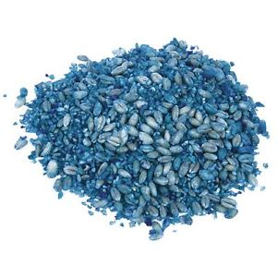
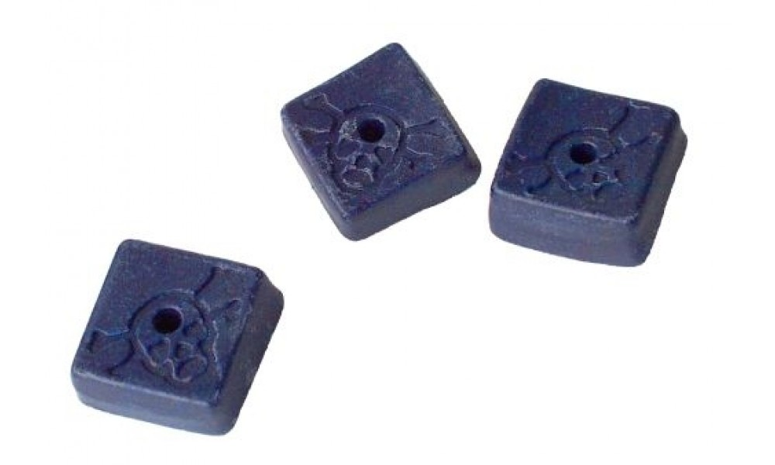

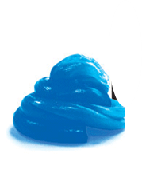
Formuleringer
Hvordan det ferdige produktet er satt sammen
Åte
  Voksblokker (kan festes – vanskelig å hamstre)
  Pellets (kun innendørs - hamstres lett)
  Løse kornprodukter (kun innendørs - hamstres lett)
  Celluloseposer med gelåte (hamstres lett)
  Gel/pasta (vanskelig å hamstre)
  Væske/drikkeåte (ikke på markedet pr dags dato)
Notes:
Bruk av åte krever i de fleste tilfeller at man fjerne tilgang på annen mat i omgivelsene.
Formuleringen betyr noe for hvor lett produktet kan hamstres av gnagere

Slide 4
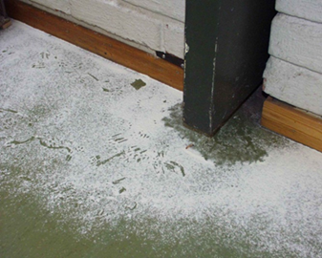
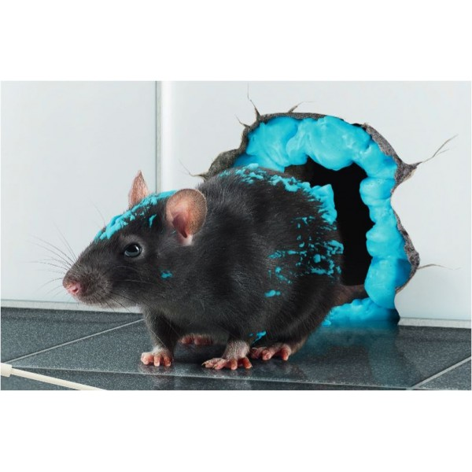
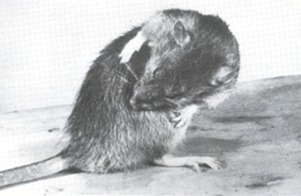
Kontaktmidler
Kontaktmidler skal komme i pelsen på dyrene og deretter spises under pelsstell
  Skum (kun godkjente skadedyrbekjempere)
  Tidligere pulver og gel
  Brukes kun innendørs
Notes:
Kontaktmidler inneholder oftest mer enn 10-14 ganger mer aktivt stoff en forgiftet åte.
Stor forgiftningsfare.

Slide 5
Tilsetningsstoffer
Ulike stoffer tilsettes de aktive stoffene (giftstoffene) i åter og kontaktmidler av ulike grunner:
  Næringsstoffer slik som f.eks. mais, malt, sukker, korn
  Parafinvoks som gir riktig konsistens og økt holdbarhet
  Konserveringsmidler som gir økt holdbarhet
  Cellulose som er poser til innpakning av f.eks. gelåter
  Talkum som er en «bærer» for kontaktpulver
  Urinstoffderivater som kan virke tiltrekkende
  Propylenglycol som er frostvæske til drikkeåter (ikke på markedet nå)
  Fargestoff som advarsel
    Kanskje motsatt effekt på barn?
  Bitterstoff som skal redusere forgiftninger
    Hindrer ikke alle forgiftninger
Notes:
Åtene inneholder mange ulike tilsetningsstoffer. F.eks ulike næringsstoffer som skal tiltrekke seg gnagere og øke spiseligheten for åtene. Voks benyttes som et konserverende middel og som gir blokker slik at åta kan festes. Gnagere ser også ut til å like å gnage på disse, men vil nok ta løse kornprodukter i større grad.
Fargestoff tilsettes som advarselfarge – har nok effekt på voksne – men kanskje motsatt effekt på barn (jf rød lampeolje som barn forvekslet med saft).
Bitterstoff forhindrer nok noen forgiftninger men ikke alle. Hunder vil svelge slike åter. Enkelte mennesker mangler også evnen til å smake bittert.

Slide 6
Aktive stoffer
Aktive stoffer er de stoffene i gnagermidlene (i produktene) som dreper dyrene. Vi har to hovedtyper aktive stoffer:
    Antikoagulanter som hindrer blodlevringen
    Andre mer akutte gifter
Antikoagulanter kan deles inn i to undergrupper:
    Førstegenerasjons antikoagulanter
    Andregenerasjons antikoagulanter (ofte kalt for superwarfariner)
Notes:
Førstegenerasjonsmidlet Warfarin kom på markedet i 1948. Etter bare få år ble det oppdaget dyr som var resistente mot disse midlene. Man har derfor utviklet andregenerasjonsmidler. Det er også resistens mot enkelte av disse stoffene. Andregenerasjonsmidler er mye mer giftige, og de har veldig lang nedbrytningstid i kroppen.
Antikoagulanter brukes også i humanmedisin mot blodpropp.

Slide 7
Noen definisjoner
Persistent
  Et stoff som brytes svært sakte ned i miljøet
  Det kan bli værende i jord, vann, luft eller sedimenter i måneder eller år fordi naturlige prosesser som sollys, bakterier eller kjemiske reaksjoner ikke bryter det ned raskt
Bioakkumulerende
  Et stoff som samler seg i levende organismer over tid fordi kroppen tar opp stoffet raskere enn den klarer å bryte det ned eller skille det ut
Toksisk
  Stoffet er giftig/skadelig for mennesker, dyr eller økosystemer
Notes:
Viktige definisjoner

Slide 8
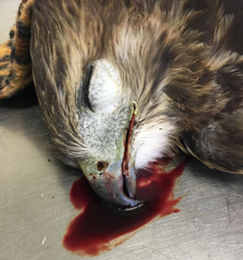
Antikoagulanter
Førstegenerasjons antikoagulanter
  Coumatetralyl (moderat persistent, moderat bioakkumulerende og moderat toksisk)
Flerdosegift
  Gnagere må vanligvis spise av giften flere ganger for å oppnå en dødelig dose
  Liten risiko for sekundær forgiftning

Slide 9
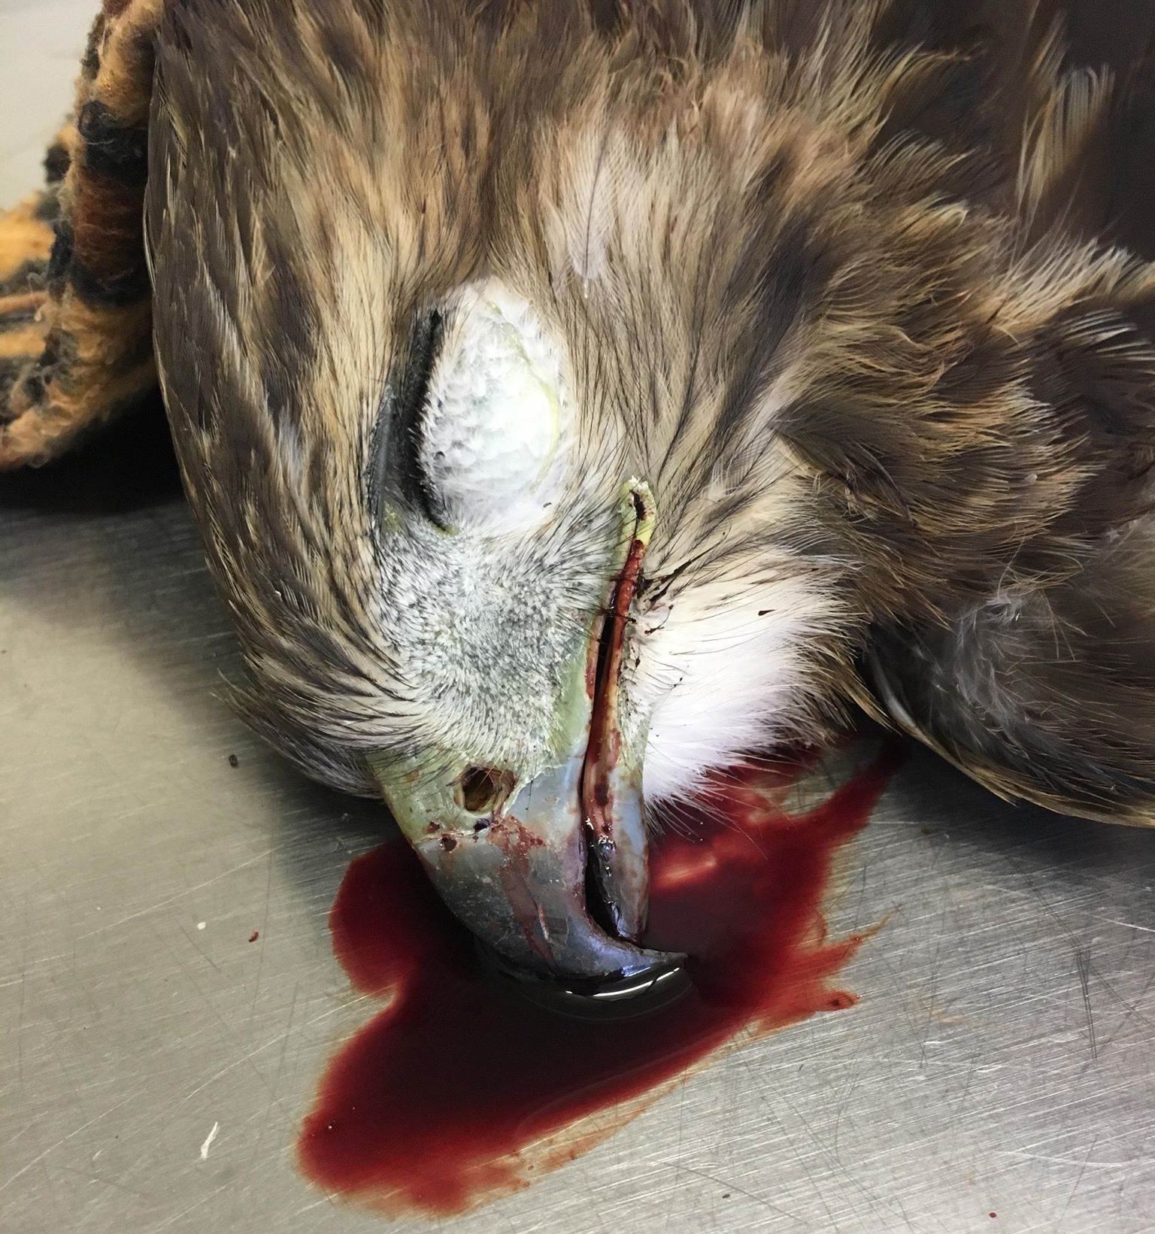
Antikoagulanter
Andregenerasjons antikoagulanter (persistent, bioakkumulerende, toksisk - PBT)
  Bromadiolone
  Difenacoum
  Flocoumafen (vPvBT)
  Brodifacoum (vPvBT)
  Difethialone
Enkeltdosegifter
  Gnagere må vanligvis spise av giften bare én gang for å oppnå en dødelig dose
  Stor risiko for sekundær forgiftning
Notes:
Det er svært lang nedbrytningstid for disse andre generasjonsmidlene (både i dyr og i miljøet). Brodifacoum har en halveringstid i levre på mer enn 300 dager. De tre nederste er mest bekymringsfulle mht persistens, bioakkumulering og toksistet. NB! Bromadiolone er svært giftig for hunder!

Slide 10
Antikoagulanter
Fordeler
  Utvikler ikke sekundær åtevegring
    Primær åtevegring: Dyr vil ikke spise åte i det hele tatt
    Sekundær åtevegring: Dyr har blitt dårlig av åten og forbinder sykdom med det de har spist, og vil etterpå ikke spise samme åte på nytt
  Spiser åte i flere dager før de dør
  Svært effektive
  Effektiv motgift finnes (Vitamin K₁), og man har oftest tid på seg (ikke akutt gift)
Notes:
Giftvirkningen av antikoagulanter kommer først etter 3-10 dager. Dyret forstår derfor ikke sammenhengen mellom sykdom og inntak av åte (sekundær åtevegring).
Ved forgiftninger kan man måle koaguleringen av blodet. Motgiften Vitamin k1 må gis over lang tid.
Mange dødsfall hos hunder

Slide 11
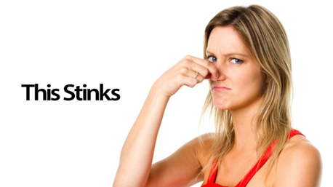
Antikoagulanter
Ulemper
  Forgiftning av mennesker – spesielt barn
  Bioakkumulerende og giftene nedbrytes sakte i miljøet
    Forgiftninger av fugler og dyr skjer
  Luktproblemer av døde dyr
  Resistens (motstandsdyktighet mot giftene)
  Smertefull død
Notes:
Forgiftninger er et stort problem
Luktproblemer er den vanligste henvendelsen når det gjelder bekjempelse av gnagere der det er benyttet gift. Kan bli dyrt å rette opp i.
Resistens: Brunrotte og husmus – gjelder ikke de «ville» musene. Hvor utbredt dette er i Norge vet man ikke. I Danmark har de kartlagt resistens i hele landet . For å motarbeide resistens i Danmark skal man bruke forebygging og mekaniske feller – ved giftbruk starter man alltid med den svakeste giften og man øker gradvis i styrke hvis man ikke lykkes.
Det er smertefullt å dø av antikoagulanter.

Slide 12
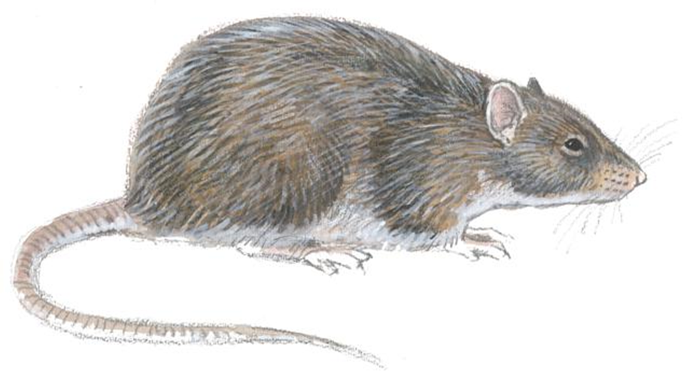
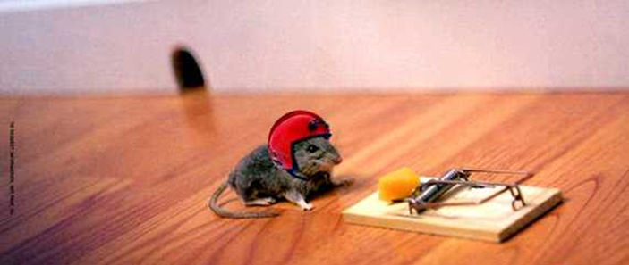
Resistens
Fysiologisk resistens
  Resistens mot antikoagulanter er et (stort) tap av effektivitet under praktiske forhold hvor antikoagulanten har blitt gitt på riktig måte.
Atferdsmessig resistens
  Neofobi
  Åtevegring
  Unnvikelse av gifter/feller
Notes:
Definisjoner på fysiologisk resistens (mot rottegifter) og atferdsmessig resistens (unnvikelse av åter/feller)

Slide 13
Resistens
Fysiologisk resistens mot antikoagulanter
  Vil kunne gjelde enkelte bestander av brunrotter og husmus der det tidligere har vært brukt mye gift uten å eliminere alle dyr
  De naturlig utelevende musene som skogmus, klatremus, rødmus, gråsidemus, markmus, fjellrotte vil mest sannsynlig ikke vise tegn til resistens

Slide 14
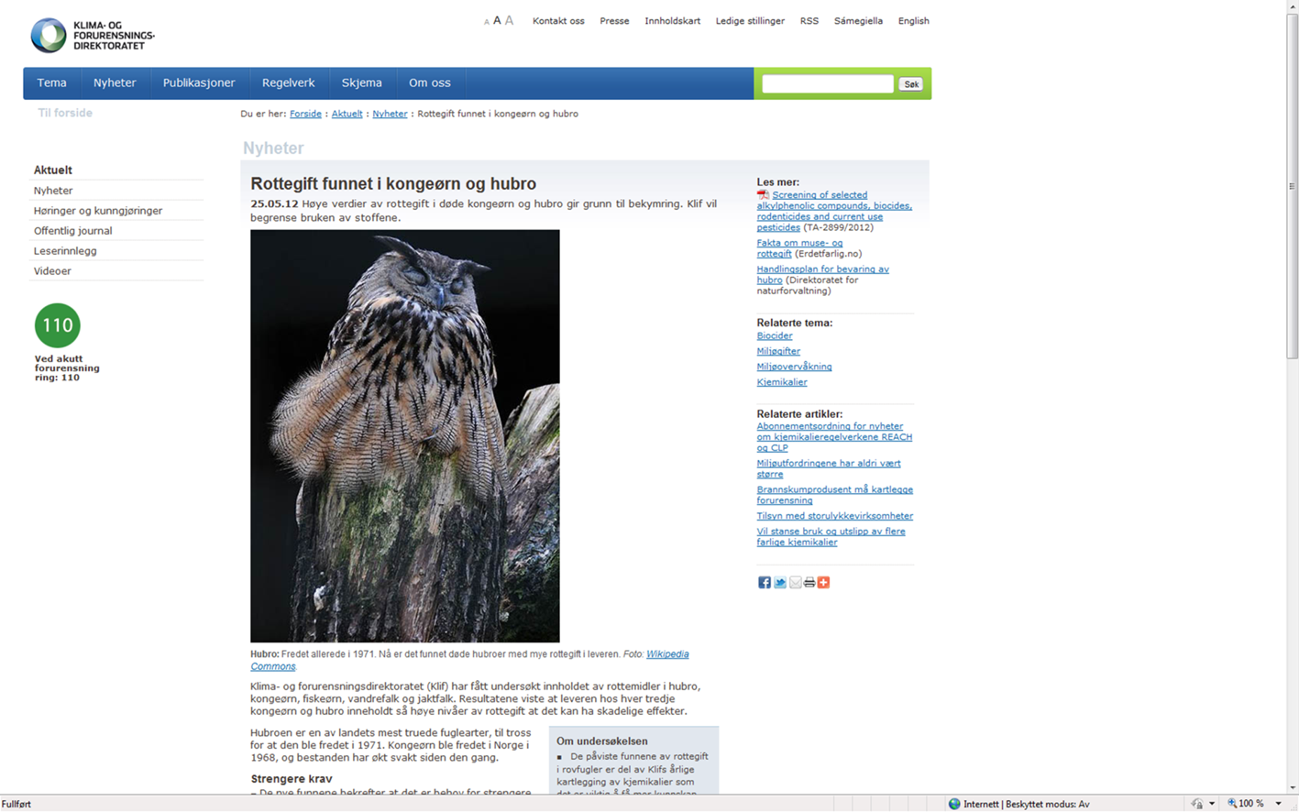
Spredning i miljøet
Antikoagulanter i ville dyr (Vetinst. 2019)
  hubro (72 %)
  ulv (62 %)
  gaupe (73 %)
  jerv (88 %)
  rødrev (100 %)
  fjellrev (17 %)
  villmink (34 %)
Notes:
Funn av rottegifter i diverse dyr i Norge. Legg merke til at 88% av jerven har slik gift i kroppen
Samme situasjon i andre land – funn av gift i fisk og sedimenter i Tyskland.

Slide 15
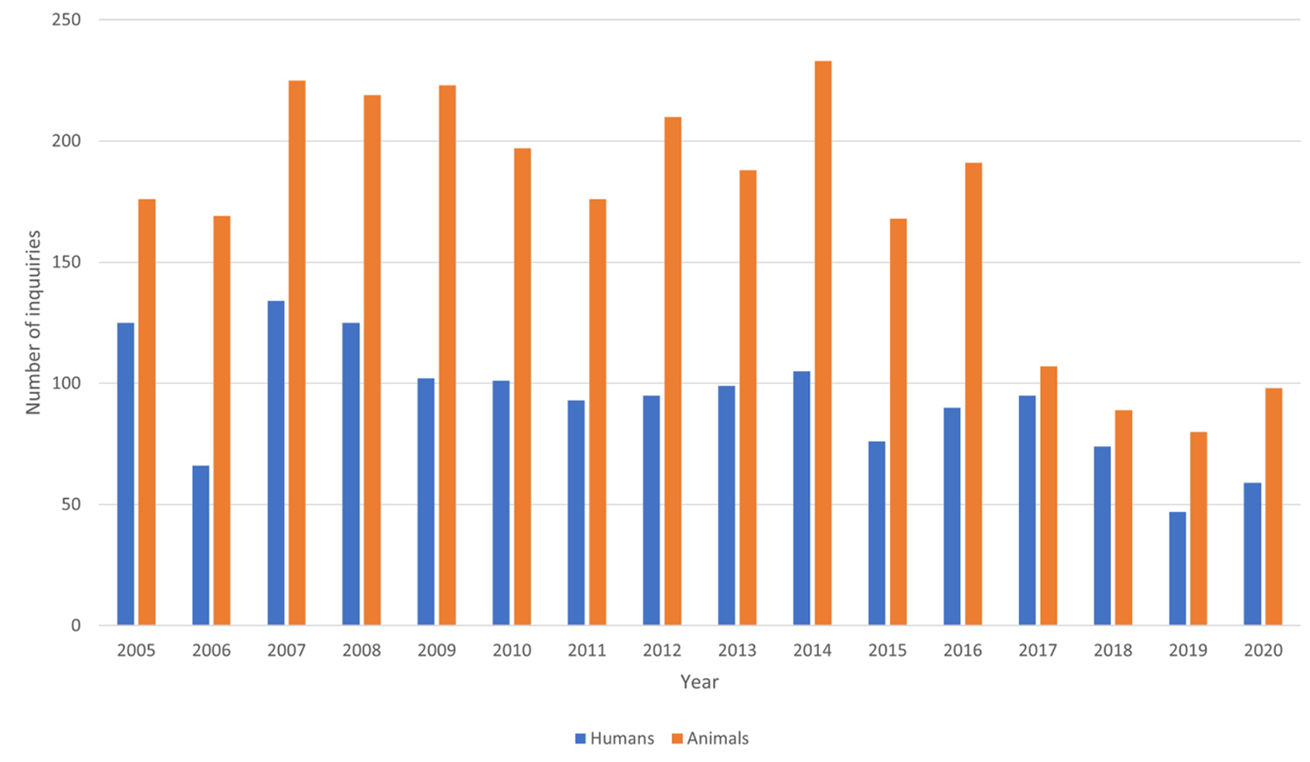
Statistikk fra Giftinformasjonen om eksponering (2005-2020)
Soleng et al 2022 (PlosOne)
Notes:
Giftinformasjonen fører statistikk over antall henvendelser de får. De har døgnåpen telefon 365 dager i året.
Dette viser antall henvendelser fra private/leger/sykehus der personer har tatt kontakt i forbindelse med mistanke om at dyr/mennesker har vært i kontakt med rottegift. Et snitt på om lag 100 pr år på mennesker (mesteparten barn under 6 år) og rundt 175 på dyr (mesteparten er hund). Mest sannsynlig er dette bare toppen av isfjellet – tror det er et fåtall som ringer giftinformasjonen.
Skremmende tall … Legg merke til at fra 2017 reduserte Giftinformasjonen muligheten for at de besvarte som gjelder dyr.

Slide 16
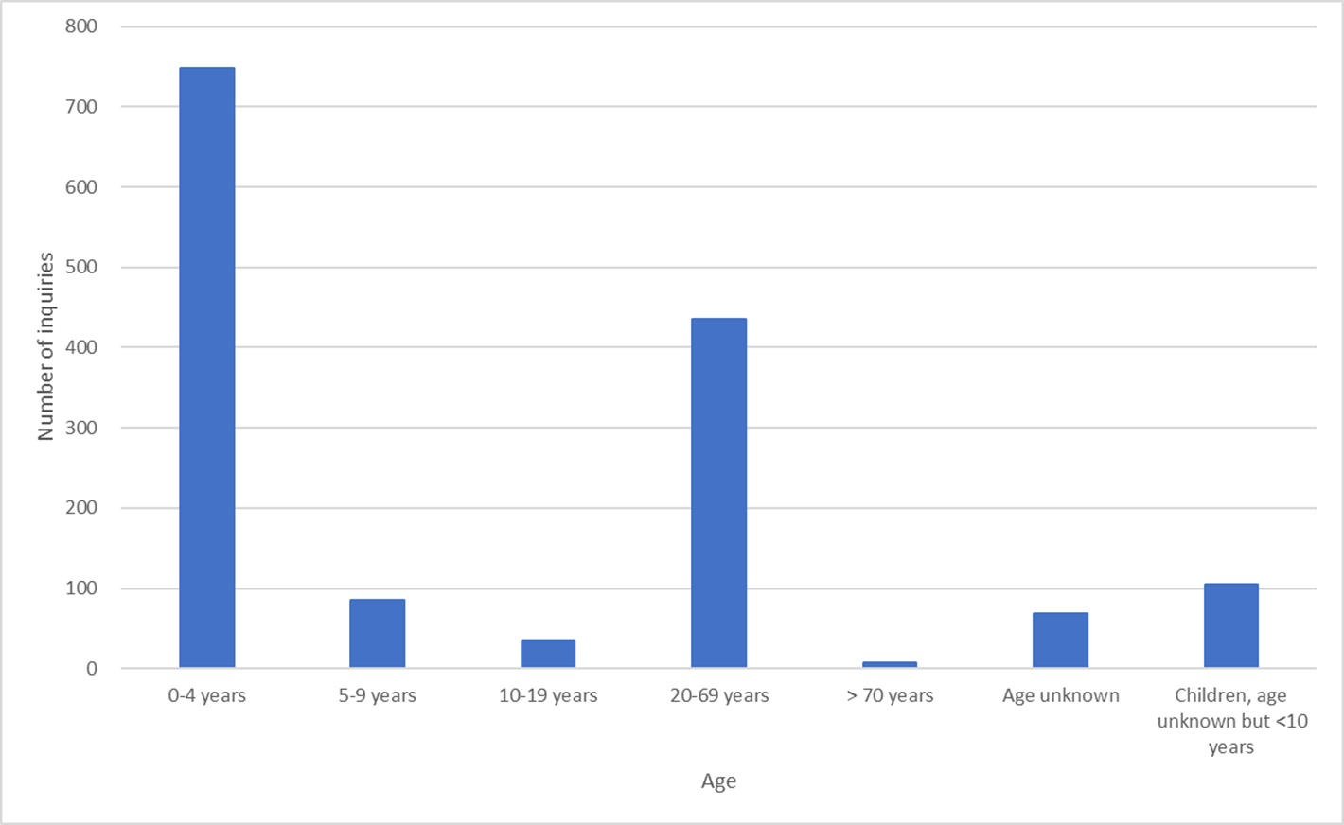

Notes:
Legg merke til at barn fra 0 til 4 år utgjør den klart største gruppen. Dette viser viktigheten av at nabovarsel gis til alle som kan bli berørt (dvs at foreldre må få beskjed om bekjempelser). Små barn leser ikke advarselen på åtestasjonen, og en slik merkelapp er ikke å regne som et nabovarsel. Soleng et al skriver følgende: Misdeed or self-inflicted injury accounted for
15% of the human inquiries and were the cause of 79% of the severe poisonings. Severe poisoning was only assessed in 1% of the cases involving children under 5 years. In contrast, 17% of the inquiries concerning adults (above 20 years) were assessed as severe.

Slide 17
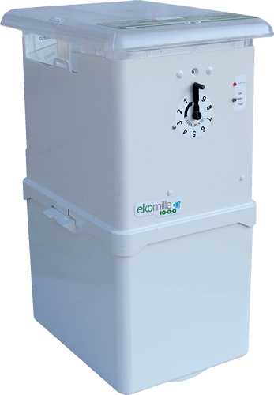
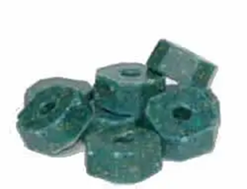
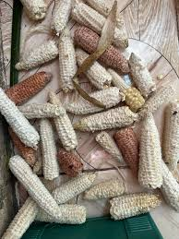
Andre gifter
CO2
  Gasssfeller
Alphabromadiolone
  Antikoagulant som er under godkjenning i EU
Maiskjernepulver
  Akutt dehydrering og forstoppelse
  Ingen produkter i Norge

Slide 18
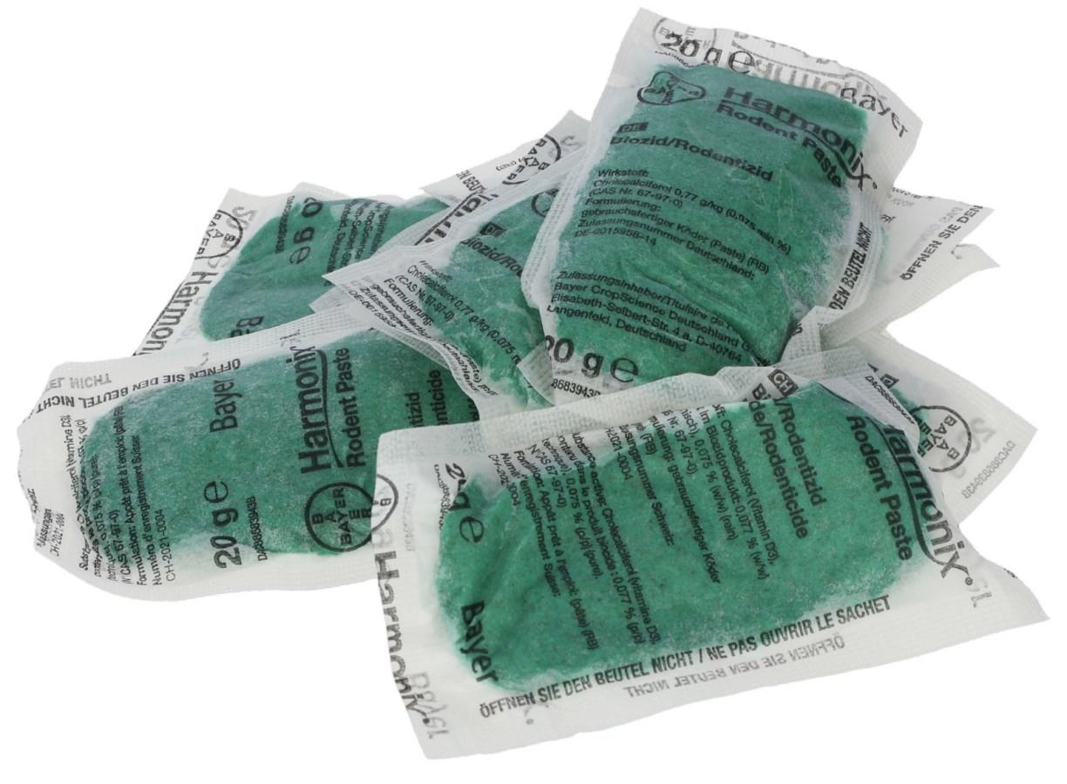
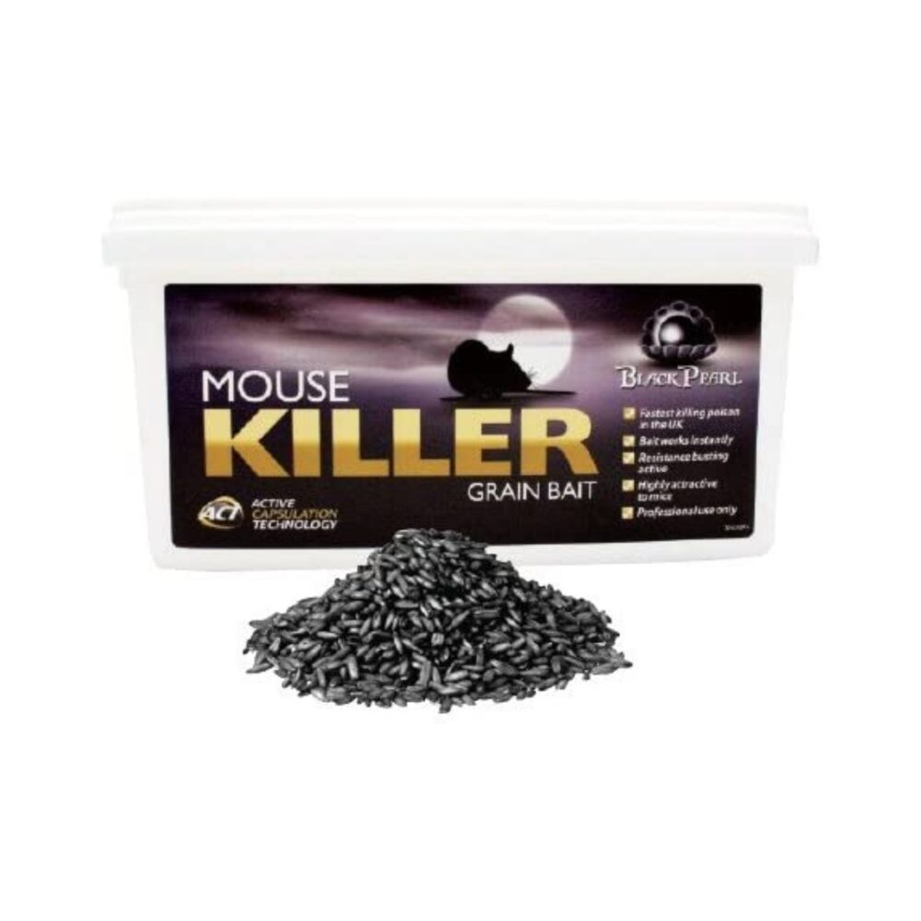
Andre gifter
Cholecalciferol
  Rotter og mus
  Vitamin D₃ - frigjør kalsium og gjør skade på blant annet nyrer og hjerte, og i tillegg hormonforstyrrende!
  Kun for godkjente skadedyrbekjempere og bønder med autorisasjon
  Sekundær åtevegring
Alphachloralose
  Kun mus
  Senker stoffskiftet (bedøvende middel)
  Kun for godkjente skadedyrbekjempere
  Sekundær åtevegring
Notes:
Cholecalciferol kan benyttes av godkjente bønder. Men vær oppmerksom på at dette stoffet er svært giftig for hunder. Fordelen er at det kan virke mot resistente brunrotter og husmus

Slide 19
Andre akutte gifter
Gifter som tidligere ble brukt men som nå ikke er tillatt mer:
  Norbormid
  Sinkfosfid
  Crimidine
  Bromethalin
  Arsenikk
  Talliumsulfat
  Stryknin
Notes:
Disse stoffene er ikke lenger på markedet. Hurtigvirkende, uten motgift. Smertefull død.
Norbormid skulle kun være giftig for rotter – ingen andre dyr – høres for godt ut til å være sant.
Sinkfosfid utvikler fosfingass ved kontakt med magesyre – ble brukt som åte.
Bruk av slike gifter er ikke tillatt – men det oppdages stadig vekk slike midler hos folk. Lever slike midler som farlig avfall.

Slide 20
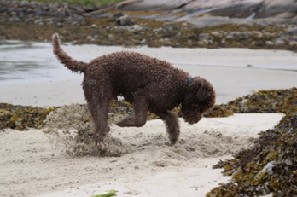
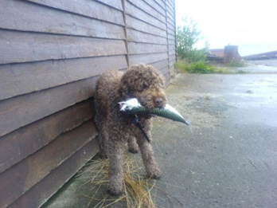
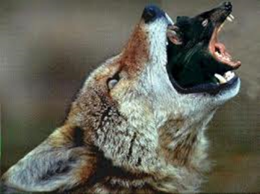
Forgiftninger
Primær forgiftning
  Spiser forgiftet åte direkte.
    Den vanligste måten som mennesker, hunder og katter blir forgiftet på
Sekundær forgiftning
  Spiser et annet dyr som er forgiftet (delvis nedbrutt gift i muskulatur og innvoller)
    Gjelder ulike rovdyr, rovfugler samt hunder og katter
Sekundært inntak
  Spiser et annet dyr som har ufordøyd gift i munn og mage
Notes:
Sekundært inntak vil være som primær forgiftning bare at det er «pels» rundt giften. Det er viktig å forstå definisjonen av de to første

Slide 21
LD₅₀ – et mål på akutt giftighet
Den dosen av et stoff (i mg/kg kroppsvekt) som dreper 50 % av en stor gruppe eksponerte dyr.
Jo lavere LD₅₀-verdi jo høyere akutt giftighet!
Notes:
LD50 er et mål på akutt giftighet. Ved å se litt på hva slags verdier ulike gifter har så sier det oss noe om hvor giftig de er. Hver oppmerksom på at ulike gifter varierer i giftighet mellom ulike dyr. LD50 verdier må også tas med en klype salt. De er basert på et mindre antall dyr, og avhengig av alder, helsetilstand, rase (f.eks hunderase) så kan dette variere mye.

Slide 22
Eksempler på LD₅₀-verdier (mg/kg)
Rotte Husmus
Alphachloralose 400 32
Coumatetralyl 16,5 >1000
Brodifacoum 0,4 0,4

Slide 23
Kritisk inntak hund på 20 kg
Åte med aktivt stoff | Kritisk inntak
Alfakloralose gammel (bedøvende)
Alfakloralose ny (bedøvende)
Warfarin (1. gen)
Coumatetralyl (1. gen)
Bromadiolone (2. gen)
1200 g

Slide 24
Kritisk inntak hund på 20 kg
Åte med aktivt stoff | Kritisk inntak
Alfakloralose gammel (bedøvende)
Alfakloralose ny (bedøvende)
Warfarin (1. gen)
Coumatetralyl (1. gen)
Bromadiolone (2. gen)
1200 g
125 g

Slide 25
Kritisk inntak hund på 20 kg
Åte med aktivt stoff | Kritisk inntak
Alfakloralose gammel (bedøvende)
Alfakloralose ny (bedøvende)
Warfarin (1. gen)
Coumatetralyl (1. gen)
Bromadiolone (2. gen)
1200 g
125 g
16000 g

Slide 26
Kritisk inntak hund på 20 kg
Åte med aktivt stoff | Kritisk inntak
Alfakloralose gammel (bedøvende)
Alfakloralose ny (bedøvende)
Warfarin (1. gen)
Coumatetralyl (1. gen)
Bromadiolone (2. gen)
1200 g
125 g
16000 g
466 g

Slide 27
Kritisk inntak hund på 20 kg
Åte med aktivt stoff | Kritisk inntak
Alfakloralose gammel (bedøvende)
Alfakloralose ny (bedøvende)
Warfarin (1. gen)
Coumatetralyl (1. gen)
Bromadiolone (2. gen)
1200 g
125 g
16000 g
466 g
60 g

Slide 28
Konsentrasjon av aktivt stoff
Konsentrasjonen av aktivt stoff i et produkt har betydning for hvor giftig produktet er.
Høy konsentrasjon av et lite giftig stoff kan være verre enn lav konsentrasjon av et veldig giftig stoff.

Slide 29
Hvilken gnagergift er mest giftig?
«Mousekiller» Bromadiolone 1%
«Ratkiller» Bromadiolone 5%
Prosenttallet her sier noe om mengden aktivt stoff (Bromadiolone) i åta og har ikke noe med LD₅₀ å gjøre.
Den åta med høyest andel Bromadiolone inneholder mest gift og er sterkest.
Notes:
Det er vanlig å blande sammen LD50 og prosent aktivt stoff. Når det står bromadiolone 5 % betyr dette at 5 % av produktet inneholdet det aktive stoffet bromadiolone. Resten (95 %) er andre ingredienser slik som mat, voks osv. Dette tallet har ingenting med LD50 å gjøre. Her kan man bruke alkohol som eksempel. Øl (5%) vs sprit (60%).

Slide 30
Det er kun ved mistanke om resistens mot førstegenerasjons antikoagulanter at man bør bruke andregenerasjons antikoagulanter
NB!
Det er problemer med å få kjøpt førstegenerasjonsmiddel per dags dato!!!
Notes:
Hvis man ikke får kjøpt det middelet man ønsker å bruke så skriver man dette i protokollen som dokumentasjon for at man må velge et annet middel

Slide 31
Risiko for primær og sekundær forgiftning
Førstegenerasjons antikoagulanter
  Liten mulighet for primær forgiftning (dyr spiser åten direkte)
  Liten eller ingen risiko for sekundær forgiftning (f. eks. hund som spiser død forgiftet rotte)
Andregenerasjons antikoagulanter
  Stor mulighet for primær forgiftning
  Lang nedbrytningstid i kroppen på dyr (fra noen dager til nesten ett år avhengig av type aktivt stoff)
  Stor risiko for sekundær forgiftning spesielt av dyr som lever av smågnagere
Notes:
For rovfugl som spiser mange gnagere pr dag vil også førstegenerasjonsgifter kunne utgjøre en risiko

Slide 32

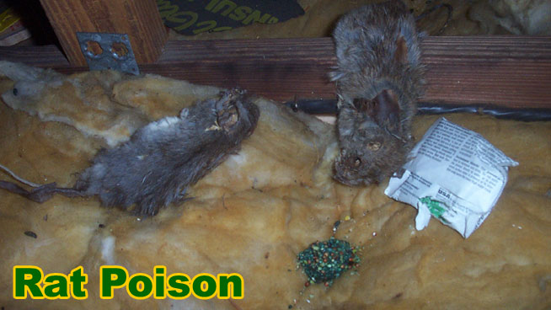
Noen myter
Myte:
  Rotter og mus som spiser gift blir tørste og trekker ut av huset før de dør
I virkeligheten:
  Rotter og mus går ikke ut for å dø, men dør ofte inne i vegger, gulv og tak
Notes:
Dyr går ikke ut for å dø. Når dyrene blir syke trekker de seg tilbake til bolet sitt som er et trygt sted. Bolene ligger som regel inne i vegger, tak og gulv, eller skjult under paller, maskiner osv.

Slide 33
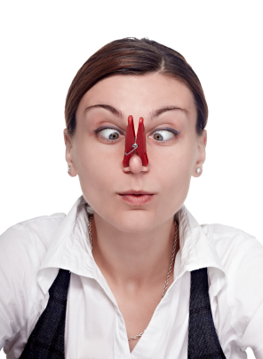
Noen myter
Myte:
  Giften gjør at rotter og mus tørker ut når de dør, og at de blir luktfrie
I virkeligheten:
  Rotter (og mus) som råtner lukter forferdelig
Notes:
Har vært borti tilfeller der det har kostet over 1 million kroner å rydde opp i luktproblemer pga giftbruk mot rotter.

Slide 34
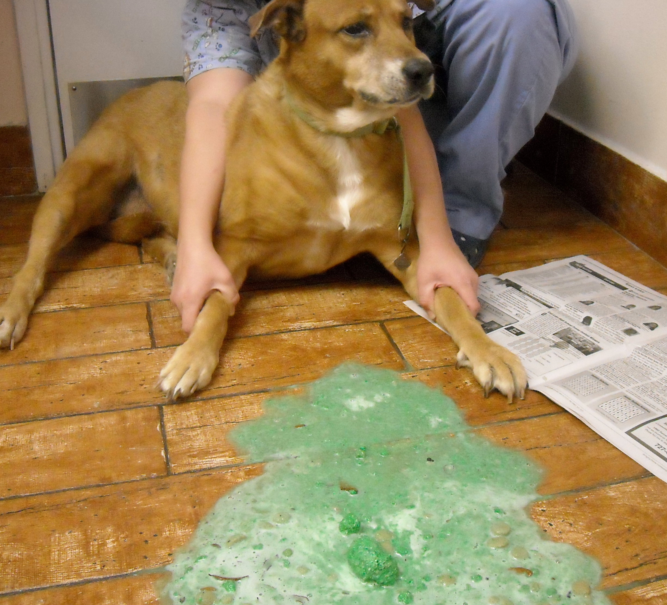
Noen myter
Myte:
  Giften er tilsatt bitterstoff og advarselfarge slik at forgiftninger ikke skjer
I virkeligheten:
  Forgiftninger er vanlig hos fugler, dyr og mennesker.
  Barn er spesielt utsatt for forgiftning
  Advarselfarge - motsatt effekt på barn?
  Bitterstoff reduserer faren for forgiftning men fjerner den ikke helt

Slide 35
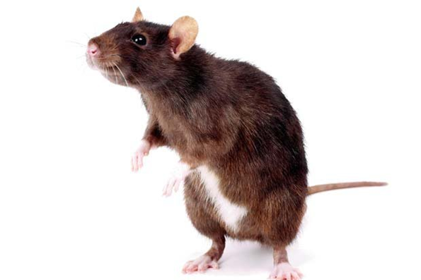
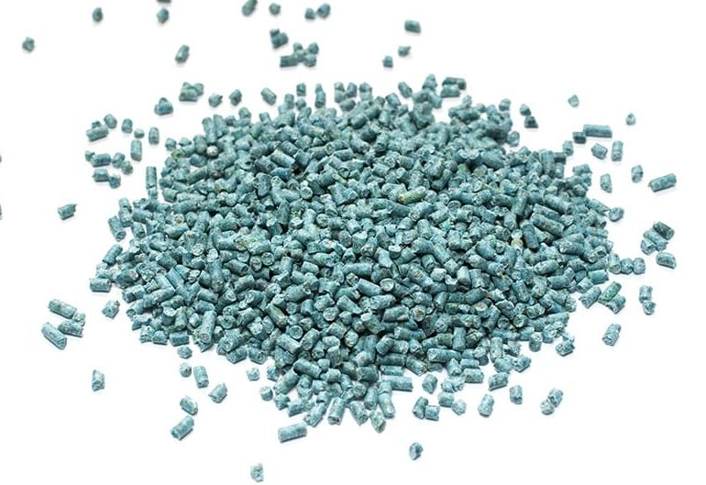
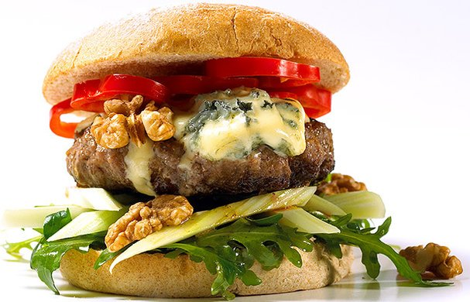
Bruk av åte
Åte konkurrerer med annen mat (drikke) i omgivelsene
  Vanskelig å få dyr til å ta åte
  De kan være spesialisert på enkelte typer mat

Slide 36
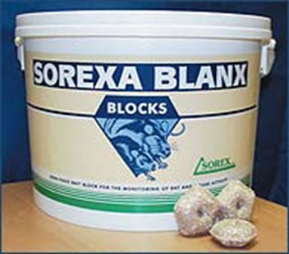
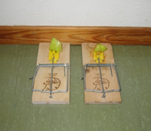
Bruk av åte
Overvåkning
  Giftfri åte til gnagere for å se etter aktivitet
  Åte lagt ut rundt ikke-aktiverte feller for å se hva gnagere spiser
Bekjempelser
  Åte med gift mot gnagere
  Giftfri åte (mat og reirmateriale) på og i feller
Notes:
Åte brukes både til å overvåke aktivitet, bestemme om det er mus eller rotter ved å se på gnag, og som åte til feller.
Åte trenger ikke være spiselig – reirmateriale på feller regnes også som åte

Slide 37
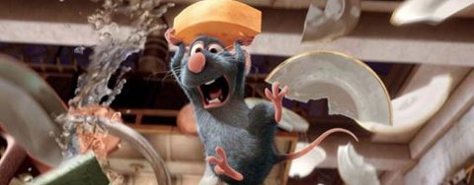
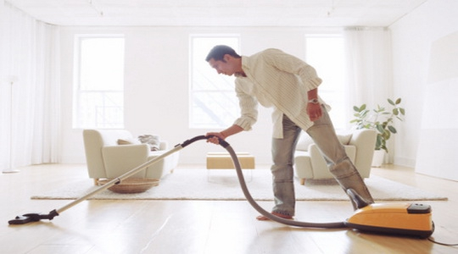
Bruk av åte
Hva spiser dyrene som skal bekjempes?
  Spesielt gnagere kan bli spesialisert på én type mat
Hva er den begrensende faktoren?
  Mat?
  Vann?
  Reirmateriale?
Fjern annen mat og vann i omgivelsene

Slide 38
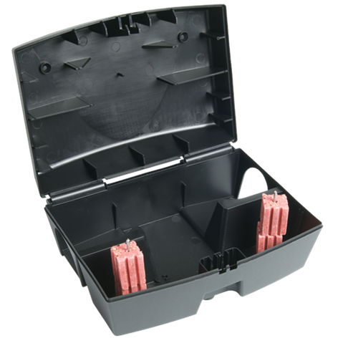
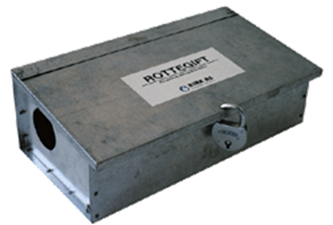
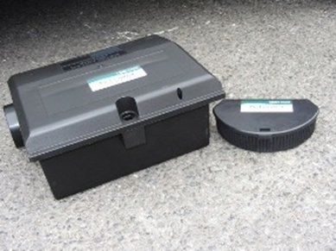
Åtestasjoner
Notes:
Nå litt om åtestasjoner. Har man bestemt seg for å bruke gift – etter at andre tiltak ikke har effekt – så skal man bruke åtestasjon på steder der andre dyr, fugler og mennesker kan få tilgang. Man må da velge en sikker åtestasjon.

Slide 39
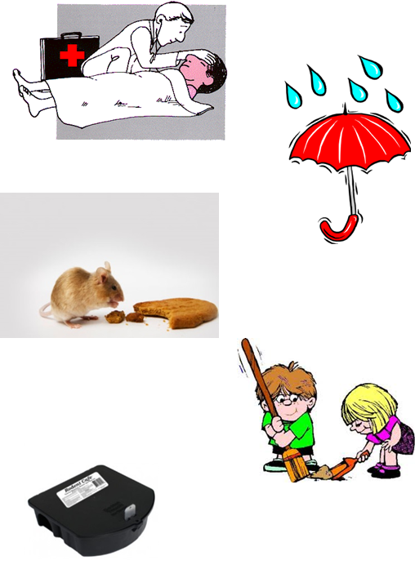
Bruk av åtestasjon
Hvorfor bruke åtestasjoner?
  Redusere risiko for forgiftning
  Beskytte åten mot miljøet
  Overvåke aktivitet av skadedyr
  Mulighet for å fjerne åte etter bekjempelsen
  Mulighet for riktig merking
Notes:
Selv om man bruker åtestasjon så fjerner man ikke alle muligheter for forgiftninger men man reduserer muligheten.

Slide 40
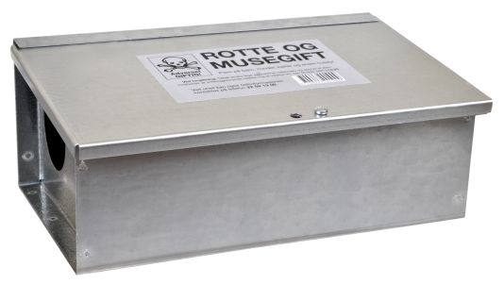
Åtestasjoner
Skal merkes med:
  Produktnavn eller godkjenningsnummer på åte
  Aktivt stoff
  Navn på ansvarlig skadedyrfirma
  «Må ikke fjernes eller åpnes»
  «Inneholder muse- eller rottegift»
  «Ved mistanke om forgiftning kontakt Giftinformasjonen (22 59 13 00)»
Bør merkes med:
  Mengde gift
  Dato for siste kontroll
Notes:
Legg merke til kravet om hva en åtestasjon skal merkes med!

Slide 41
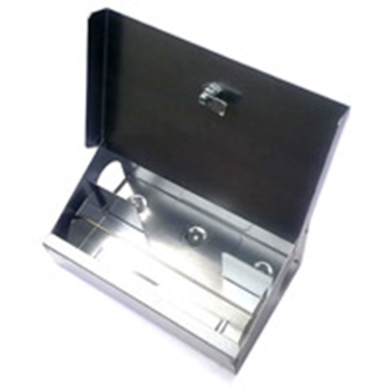
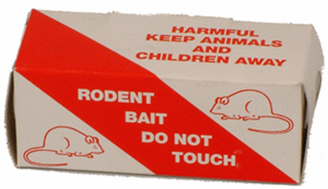
Åtestasjoner
Konstruksjon
  To åpninger
  Plass til flere dyr
  Mulig å feste åte
  Vinkler/hjørner
  Låsbar
  Mulig å feste i bakken
  Metall/plast, ikke papp
  Farge
  Merking
  Noen har vindu for lettere inspeksjon
Notes:
Pappåtestasjoner er lette for andre dyr (og mennesker) å åpne. Fest også alle åtestasjoner for ellers kan de lett stjeles og komme på avveie. Både hunder og mennesker tar gjerne med seg åtestasjoner.
Mange mennesker vil forsøke å få tak i giften. I noen sjelden tilfeller for å spise selv, men oftest for å bekjempe gnagere hos seg selv.
Åtestasjoner skal ha vinkler og hjørner slik at ikke noen kan nå åta direkte. Det finnes også åtestasjoner uten vinkler og hjørner innvendig – disse er ubrukelige. Åtestasjonene skal kunne låses. Duse farger virker mindre tiltrekkende på barn.
Ved å riste på åtestasjoner som ikke er festet i bakken kan de enkelt få ut gifta. Får mange telefoner om at barn i barnehager har fått tak i gift fra slike åtestasjoner.
Åtestasjoner må merkes med navn, tlf til Giftinformasjonen, hva de inneholder (produkt og aktivt stoff), mengde gift, slik at man vet hva man skal gjøre hvis man blir forgiftet.

Slide 42
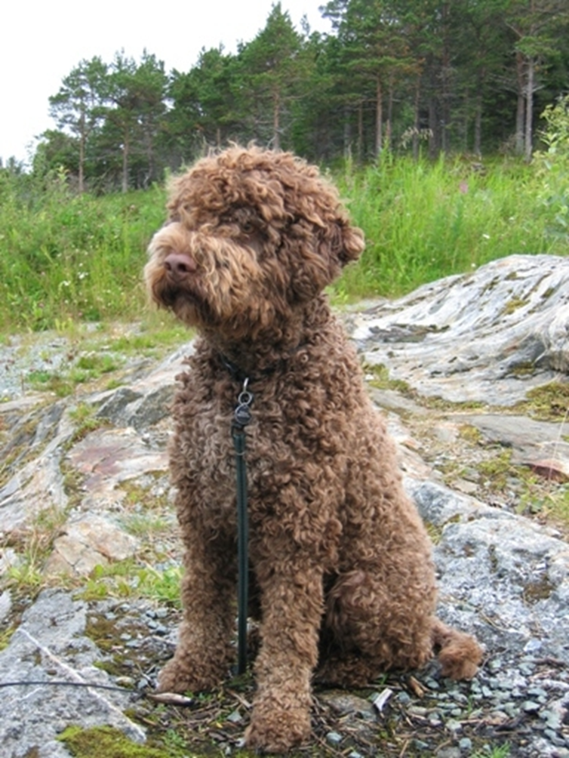
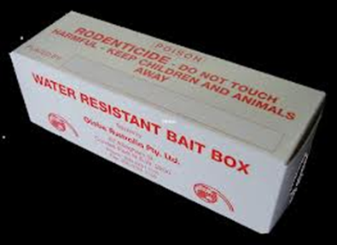
Notes:
En hund åpner en slik åtestasjon av papp på sekunder – og det gjør vel unger og voksne også. Ubrukelig!

Slide 43
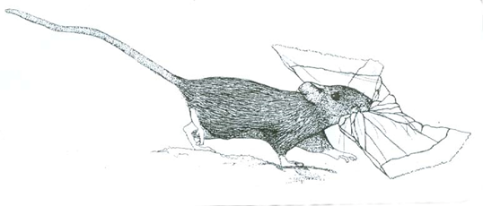
Åtestasjoner
Åte på avveie
  Mye finnes rett rundt stasjonen
  Korn flyttes lettere enn voksblokker
  Poser er enkle å fjerne
  Pasta/gel er vanskelig å hamstre
  ”Utspekulerte” dyr
  Flytende åte?
    Ikke på markedet pr dags dato
Åtestasjoner skal være låst, festet i bakken/veggen, og all åte skal festes hvis mulig.
Notes:
Har et eksempel på én enkelt rotte som hadde lært seg til å fjerne voksblokker fra åtestasjoner. Den hadde lært seg til å gnage slik at de ramlet av pinnen inne i stasjonen. Rotta tømte mange åtestasjoner og hamstret totalt 7 kg med rottegift inne i veggen på en næringsmiddelbedrift. I denne situasjonen trodde man at det var en kjempebestand av rotter på området – men det var kun et enkelt dyr.

Slide 44
Retningslinjer for bruk av forgiftet åte
Kjemisk forebygging (“permanent baiting”) er forbudt!
  Kontinuerlig giftbruk uten at det er aktivitet av dyr
Langtidsbruk (“long-term baiting”) av forgiftet åte er kun tillatt i helt spesielle tilfeller
  Langtidsbruk betyr at giftåte brukes over en lengre periode, men ikke kontinuerlig
    Giftperioder skal generelt ikke overstige 35 dager uten ny vurdering av årsakene til at man ikke lykkes med bekjempelsen
    Må dokumentere at andre tiltak ikke har virket
    Må dokumentere høy risiko for infestasjon
    Bruk krever kontinuerlig oppfølging
    Kun tillatt med cholecalciferol, bromadiolone og difenacoum

Slide 45
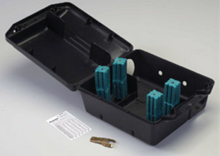
Retningslinjer for bruk av forgiftet åte
Brukes kun hvis mekaniske midler ikke kan brukes
Bruk åtestasjoner som reduserer risikoen for forgiftninger.
  Hardplast, metall, festet, låst, merket osv
Kun inntil bygninger
Bruk formuleringer som reduserer risikoen for at åten kommer på avveie
Bruk førstegenerasjons antikoagulanter hvis mulig
Bruk så små mengder gift som mulig, og husk at all gift skal kunne fjernes

Slide 46
Retningslinjer forgiftet åte
Kontroller åtestasjoner så ofte som mulig
Ikke bruk gift i områder med mye folk/barn/dyr
Fjern døde gnagere hver dag
Ikke bruk gift forebyggende eller permanent
  Bruk bare gift i områder med kronisk aktivitet der andre metoder ikke fungerer
Fjern all forgiftet åte etter bekjempelsen
Gjenoppta overvåking med feller og/eller giftfri åte
Notes:
EU sier at hvis man ikke har lykkes med en bekjempelse med gift i løpet av 30-40 dager så skal all gift fjernes og man må finne på noe annet.
Man skal daglig gå runder for å fjerne døde dyr. Disse dyrene skal pakkes i plast og kastes i vanlig husholdningsavfall.
Innsamlet rottegift er farlig avfall, og må leveres godkjent mottak og ikke kastes i vanlig søppel.

Slide 47


